Slide 1
_{第三节}
_{SQL高级数据查询命令}

Slide 2
统计查询
聚合函数
AVG
按列计算平均值
SUM
按列计算值的总和
列统计方式下是不会统计空值的！
MAX
求一列中的最大值
MIN
求一列中的最小值
COUNT
按行或某1列值进行计数
按列统计
聚合函数的一般格式： 函数名([DISTINCT] 列名)
COUNT函数还可以为：
COUNT([DISTINCT] *)
按行计数

Slide 3
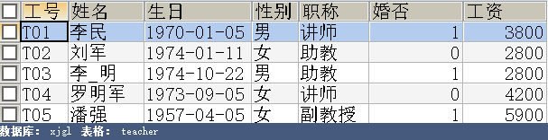
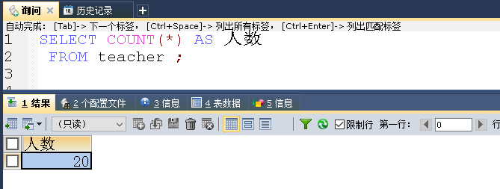
统计查询
使用聚合函数进行简单统计
原始数据
只有Count才能用“*”
“*”即整行的意思

Slide 4

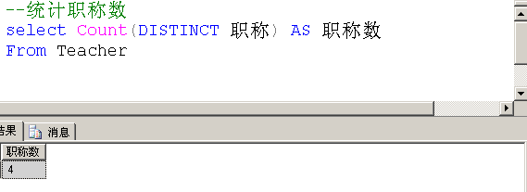
统计查询
使用聚合函数进行简单统计
原始数据
按不重复的职称列的值计数，注意空值不计数
实际有这5种职称值

Slide 5
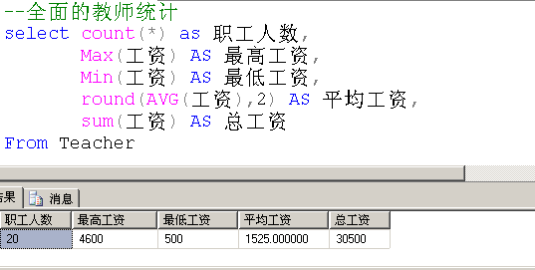
统计查询
使用聚合函数进行简单统计
原始数据
多项统计可以在一条命令中实现。
Ｒound（Ｍ,N）表示对数值M四舍五入到N位小数

Slide 6
分组统计查询
ST
学号 | 姓名 | 性别 | 年龄 | 系名
98001 | 张三 | 男 | 20 | CS
98002 | 李四 | 女 | 18 | IS
98003 | 王五 | 女 | 17 | MA
┆ | ┆ | ┆ | ┆ | ┆
所谓分组就是查询时将分组列值相同的元组归为一组。
分组后查询的单位是组而非元组，对各组只能投影其分组列，而非分组列只能用聚合函数进行统计。
查询有各个系的人数：
SELECT 系名,Count(*)
FROM ST
GROUP BY 系名
分组列
非分组列
系名 | 学号 | 姓名 | 性别 | 年龄
CS | 98001 | 张三 | 男 | 20
 | ┆ | ┆ | ┆ | ┆
IS | 98002 | 李四 | 女 | 18
 | ┆ | ┆ | ┆ | ┆
┆ | ┆ | ┆ | ┆ | ┆
MA | 98003 | 王五 | 女 | 17
 | ┆ | ┆ | ┆ | ┆

Slide 7
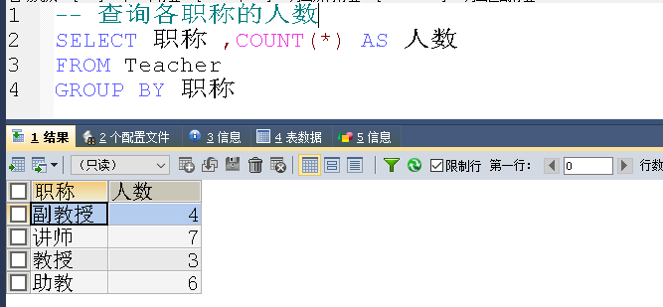
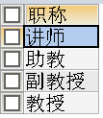
分组统计查询
原始数据
分组示意
职称 | 工号 | 姓名 | ┄
讲师 | T01 | 李民 | ┄
 | ┆ | ┆ | ┄
副教授 | T05 | 潘强 | ┄
 | ┆ | ┆ | ┄
┆ | ┆ | ┆ | ┄
助教 | T02 | 刘军 | ┄
 | ┆ | ┆ | ┄
因为只有这4种职称
所以只有这4组结果
可以By多个列名来实现多级分组

Slide 8
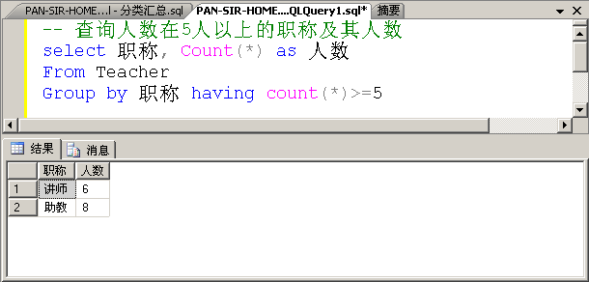
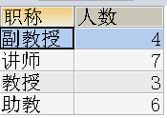
分组统计查询
用Having子句限定只查询满足条件的Group by分组
HAVING后跟的条件必须是跟分组有关的条件
条件是分组中的行数不小于5
按职称分组统计的人数

Slide 9
连接查询
连接查询指在两张以上的相关表中进行查询，从而实现将存储于不同表中的数据连接成完整的查询信息。
最基础的连接是交叉连接，即广义笛卡尔积。
×
结果有3×2=6行
SELECT ST.*, C.*
FROM ST,C
ST的列
C的列
学号 | 姓名 | ST.课号 | C.课号 | 课名
98001 | 张三 | K01 | K01 | 数据结构
98001 | 张三 | K01 | K02 | 软件工程
98002 | 李四 | K02 | K01 | 数据结构
98002 | 李四 | K02 | K02 | 软件工程
98003 | 王五 | K01 | K01 | 数据结构
98003 | 王五 | K01 | K02 | 软件工程
ST
学号 | 姓名 | 课号
98001 | 张三 | K01
98002 | 李四 | K02
98003 | 王五 | K01
C
课号 | 课名
K01 | 数据结构
K02 | 软件工程

Slide 10
连接查询
R
S
ST
学号 | 姓名 | 课号
98001 | 张三 | K01
98002 | 李四 | K02
98003 | 王五 | K01
真正有意义的连接
R.A θ S.B
SELECT ST.姓名, C.课名
FROM ST,C
WHERE ST.课号 = C.课号
C
课号 | 课名 | 学分
K01 | 数据结构 | 3
K02 | 软件工程 | 4
K03 | 数据库 | 3
ST与Ｃ的交叉连接
学号 | 姓名 | ST.课号 | C.课号 | 课名
98001 | 张三 | K01 | K01 | 数据结构
98001 | 张三 | K01 | K02 | 软件工程
98002 | 李四 | K02 | K01 | 数据结构
98002 | 李四 | K02 | K02 | 软件工程
98003 | 王五 | K01 | K01 | 数据结构
98003 | 王五 | K01 | K02 | 软件工程
课号相等才有意义吧
姓名 | 课名
张三 | 数据结构
李四 | 软件工程
王五 | 数据结构

Slide 11

连接查询
一般只用于内连接
T-SQL多表连接查询的一般格式:
SELECT <目标列表达式列表>
FROM 表1,表2,···
WHERE 连接条件
ANSI多表连接查询的一般格式:
SELECT <目标列表达式列表>
FROM 表1 连接方式 JOIN 表2 ON 连接条件
其中连接方式可以为内连接(INNER)、左外连接(LEFT OUTER)、右外连接(RIGHT OUTER)、全外连接(FULL OUTER)和交叉连接(CROSS，无需ON)
可以实现各种方式的连接

Slide 12
交叉查询
无条件将两表的行联接，其实就是笛卡儿积
等价
SELECT *
FROM ST，C
SELECT *
FROM ST CROSS JOIN C
学号 | 姓名 | ST.课号 | C.课号 | 课名
98001 | 张三 | K01 | K01 | 数据结构
98001 | 张三 | K01 | K02 | 软件工程
98002 | 李四 | K02 | K01 | 数据结构
98002 | 李四 | K02 | K02 | 软件工程
98003 | 王五 | K01 | K01 | 数据结构
98003 | 王五 | K01 | K02 | 软件工程
ST
C
学号 | 姓名 | 课号
98001 | 张三 | K01
98002 | 李四 | K02
98003 | 王五 | K01
课号 | 课名
K01 | 数据结构
K02 | 软件工程

Slide 13
内连接
一般情况下的连接都是内连接，即只连接符合条件的行
ST
学号 | 姓名 | 课号
98001 | 张三 | K01
98002 | 李四 | K02
98003 | 王五 | K01
98004 | 赵六
98005 | 孙七 | K01
查询学生姓名及其所学课程的名称
SELECT ST.姓名, C.课名
FROM ST,C
WHERE ST.课号 = C.课号
C
课号 | 课名 | 学分
K01 | 数据结构 | 3
K02 | 软件工程 | 4
K03 | 数据库 | 3
K04 | C语言 | 3
等价
姓名 | 课名
张三 | 数据结构
李四 | 软件工程
王五 | 数据结构
孙七 | 数据结构
赵六呢？
C语言和数据库课呢？
SELECT 姓名,课名
FROM ST INNER JOIN C
ON ST.课号 = C.课号

Slide 14
外连接
要查询其中一张连接表的所有行时就需要用外连接，结果中用空值(NULL)来填充无法连接的数据
结果包含了左表的所有行的连接称为左外连接
SELECT 姓名,课名
FROM ST LEFT OUTER JOIN C
ON ST.课号 = C.课号
C
课号 | 课名 | 学分
K01 | 数据结构 | 3
K02 | 软件工程 | 4
K03 | 数据库 | 3
K04 | C语言 | 3
查询出所有学生的选课情况，不管他是否有课
ST
学号 | 姓名 | 课号
98001 | 张三 | K01
98002 | 李四 | K02
98003 | 王五 | K01
98004 | 赵六
98005 | 孙七 | K01
姓名 | 课名
张三 | 数据结构
李四 | 软件工程
王五 | 数据结构
赵六 | NULL
孙七 | 数据结构

Slide 15
外连接
要查询其中一张连接表的所有行时就需要用外连接，结果中用空值(NULL)来填充无法连接的数据
结果包含了右表的所有行的连接称为右外连接
SELECT 姓名,课名
FROM ST RIGHT OUTER JOIN C
ON ST.课号 = C.课号
C
课号 | 课名 | 学分
K01 | 数据结构 | 3
K02 | 软件工程 | 4
K03 | 数据库 | 3
K04 | C语言 | 3
姓名 | 课名
张三 | 数据结构
王五 | 数据结构
孙七 | 数据结构
李四 | 软件工程
NULL | 数据库
NULL | C语言
查询出所有课程与学生的关系，不管它是否有学生选
ST
学号 | 姓名 | 课号
98001 | 张三 | K01
98002 | 李四 | K02
98003 | 王五 | K01
98004 | 赵六
98005 | 孙七 | K01

Slide 16
外连接
ST
学号 | 姓名 | 课号
98001 | 张三 | K01
98002 | 李四 | K02
98003 | 王五 | K01
98004 | 赵六
98005 | 孙七 | K01
左/右外连接是相对而言的，是可以相互转换的!
SELECT 姓名,课名
FROM ST LEFT OUTER JOIN C
ON ST.课号 = C.课号
C
课号 | 课名 | 学分
K01 | 数据结构 | 3
K02 | 软件工程 | 4
K03 | 数据库 | 3
K04 | C语言 | 3
等价
SELECT 姓名,课名
FROM C RIGHT OUTER JOIN ST
ON C.课号 = ST.课号
姓名 | 课名
张三 | 数据结构
李四 | 软件工程
王五 | 数据结构
赵六 | NULL
孙七 | 数据结构

Slide 17
外连接
左/右外连接的并集就是全外连接!
查询出所有课程与所有学生的选课关系
SELECT 姓名,课名
FROM ST FULL OUTER JOIN C
ON ST.课号 = C.课号
姓名 | 课名
张三 | 数据结构
王五 | 数据结构
赵六 | NULL
孙七 | 数据结构
李四 | 软件工程
NULL | 数据库
NULL | C语言
ST
学号 | 姓名 | 课号
98001 | 张三 | K01
98002 | 李四 | K02
98003 | 王五 | K01
98004 | 赵六
98005 | 孙七 | K01
C
课号 | 课名 | 学分
K01 | 数据结构 | 3
K02 | 软件工程 | 4
K03 | 数据库 | 3
K04 | C语言 | 3

Slide 18
自连接
表自己和自己联接
信息都在此表中
C
课号 | 课名 | 先修课号
1 | 数据库 | 5
2 | 数学
3 | 信息系统 | 1
4 | 操作系统 | 6
5 | 数据结构 | 7
6 | 数据处理
7 | C语言 | 6
SELECT C.课名,
PRE.课名 AS 先修课
FROM C, C as PRE
WHERE C.先修课号 = PRE.课号
PRE
课号 | 课名 | 先修课号
1 | 数据库 | 5
2 | 数学
3 | 信息系统 | 1
4 | 操作系统 | 6
5 | 数据结构 | 7
6 | 数据处理
7 | C语言 | 6
课名 | 先修课
数据库 | 数据结构
信息系统 | 数据库
操作系统 | 数据处理
数据结构 | C语言
C语言 | 数据处理
相当于另一张与C相同的表

Slide 19
嵌套查询
在一条查询语句的某一个子句（多数为WHERE）中又包含有一个查询语句的查询称为嵌套查询。
被包含的查询称为子查询或内层查询。
包含子查询的查询称为外层查询或父查询。
子查询必须写在一对圆括号中。
子查询
SELECT 姓名 FROM 学生表
WHERE 系名 = ( SELECT 系名 FROM 学生表
WHERE 姓名='刘安邦' )
外查询

Slide 20
嵌套查询
ST
学号 | 姓名 | 性别 | 年龄 | 系名
98001 | 张明 | 男 | 29 | CS
98002 | 李华 | 女 | 30 | MA
98003 | 王军 | 男 | 28 | IS
98004 | 孙六 | 女 | 27 | IS
┆ | ┆ | ┆ | ┆ | ┆
子查询的结果是单值（1行1列）时，可用=,>,<,>=,<=,!=等比较运算符来构造条件表达式。
设不允许学生重名，查询与王军同一个系的学生姓名
SELECT 姓名 FROM ST
WHERE 系名 = (
SELECT 系名 FROM ST
WHERE 姓名 = '王军' )
系名
IS
子查询得到王军所在的系名
想一想为什么要不准学生重名?

Slide 21
嵌套查询
ST
学号 | 姓名 | 性别 | 年龄 | 系名
98001 | 张明 | 男 | 29 | CS
98002 | 李华 | 女 | 30 | MA
98003 | 王军 | 男 | 28 | IS
98004 | 孙六 | 女 | 27 | IS
┆ | ┆ | ┆ | ┆ | ┆
设不允许学生重名，查询比李华年龄小但比陈东年龄大的学生的姓名和年龄
SELECT 姓名,年龄 FROM ST
WHERE 年龄 < ( SELECT 年龄 FROM ST
WHERE 姓名 = '李华' )
AND 年龄 > ( SELECT 年龄 FROM ST
WHERE 姓名 = '陈东' )
年龄
30
李华的年龄
陈东的年龄
年龄
22

Slide 22
嵌套查询
ST
姓名 | 选修
张三 | K01
张三 | K02
李四 | K01
王五 | K02
王五 | K03
赵六 | K03
孙七 | K03
吴八 | K04
用θ ANY/ALL构造多值（多行1列）条件，其中θ为=,>,<,>=,<=,!=等比较运算符。
查询至少有一门课和张三相同的学生姓名,且结果中不能有张三
SELECT DINSTINCT 姓名 FROM ST
WHERE 选修 = ANY
( SELECT 选修 FROM ST
WHERE 姓名='张三' )
AND 姓名 != ‘张三’
张三选修的课
选修
K01
K02

Slide 23
嵌套查询
用θ ANY/ALL构造多值（多行1列）条件，其中θ为=,>,<,>=,<=,!=等比较运算符。
T
姓名 | 年龄 | 系
张明 | 29 | CS
李华 | 30 | MA
王军 | 28 | IS
孙六 | 27 | IS
赵龙 | 28 | CS
周艺 | 22 | MA
钟伟 | 26 | CS
查询其它系中年龄比CS系全体教师年龄都小的教师姓名
CS系老师的年龄
SELECT 姓名 FROM T
WHERE 年龄 < ALL
( SELECT 年龄 FROM T
WHERE 系 = 'CS')
AND 系 != 'CS'
年龄
29
28
26

Slide 24
嵌套查询
IN 等价于 = ANY
ST
姓名 | 选修
张三 | K01
张三 | K02
李四 | K01
李四 | K02
李四 | K03
王五 | K02
王五 | K03
赵六 | K03
孙七 | K03
吴八 | K04
查询至少有一门课和张三相同的学生姓名,且结果中不能有张三
SELECT 姓名 FROM ST
WHERE 选修 IN (
SELECT 选修 FROM ST
WHERE 姓名 = '张三' )
AND 姓名 != '张三'
张三选修的课
选修
K01
K02

Slide 25
嵌套查询
前面的子查询都是可独立执行的，不依赖父查询表，称为不相关子查询
构造子查询的查询条件时要引用父查询表的某个属性列，这种查询称为相关子查询。
相关子查询是无法独立执行时，因为它必然含有对父查询表中元组分量的引用
最常见的相关子查询是EXISTS引导的子查询
EXISTS 引导的子查询不返回数据，而是返回是否存在子查询元组的判断(真/假)，主查询根据该判断来逐条取舍元组。

Slide 26
嵌套查询
ST
学号 | 姓名 | 性别 | 年龄 | 系
98001 | 张三 | 男 | 20 | CS
98002 | 李四 | 女 | 19 | IS
98003 | 王五 | 女 | 18 | MA
98004 | 赵六 | 男 | 19 | IS
查询至少有一门课不及格的学生姓名
每一个学生都要做判断
SELECT 姓名 FROM ST
WHERE EXISTS
(SELECT * FROM SC
WHERE SC.学号 = ST.学号
AND SC.成绩 < 60 )
查询该学生的不及格的课程
SC
学号 | 课号 | 成绩
98001 | 1 | 92
98001 | 2 | 47
98001 | 3 | 88
98002 | 2 | 90
98002 | 3 | 80

Slide 27
嵌套查询
ST
学号 | 姓名 | 性别 | 年龄 | 系
98001 | 张三 | 男 | 20 | CS
98002 | 李四 | 女 | 19 | IS
98003 | 王五 | 女 | 18 | MA
98004 | 赵六 | 男 | 19 | IS
查询所有课程都及格了的学生姓名
其实就是不存在该学生的不及格的课程
SELECT 姓名 FROM ST
WHERE NOT EXISTS
(SELECT * FROM SC
WHERE SC.学号 = ST.学号
AND SC.成绩 < 60)
SC
学号 | 课号 | 成绩
98001 | 1 | 92
98001 | 2 | 47
98001 | 3 | 88
98002 | 2 | 90
98002 | 3 | 80

Slide 28
嵌套查询
ST
学号 | 姓名 | 性别 | 年龄 | 系
98001 | 张三 | 男 | 20 | CS
98002 | 李四 | 女 | 19 | IS
98003 | 王五 | 女 | 18 | MA
98004 | 赵六 | 男 | 19 | IS
查询学生的姓名及其所选课程的数量
SELECT 姓名,
(
SELECT COUNT(*)
FROM SC
WHERE SC.学号=ST.学号
) AS 课程数
FROM ST
SC
学号 | 课号 | 成绩
98001 | 1 | 92
98001 | 2 | 47
98001 | 3 | 88
98002 | 2 | 90
98002 | 3 | 80
嵌在SELECT子句中

Slide 29
嵌套查询
ST
学号 | 姓名 | 性别 | 年龄 | 系
98001 | 张三 | 男 | 20 | CS
98002 | 李四 | 女 | 19 | IS
98003 | 王五 | 女 | 18 | MA
98004 | 赵六 | 男 | 19 | IS
查询学生的姓名及其所选课程的数量
SELECT Tmp.姓名,
COUNT(课号) AS 课程数
FROM (
SELECT 姓名,课号
FROM ST LEFT JOIN SC
On SC.学号=ST.学号
) AS Tmp
GROUP By Tmp.姓名
SC
学号 | 课号 | 成绩
98001 | 1 | 92
98001 | 2 | 47
98001 | 3 | 88
98002 | 2 | 90
98002 | 3 | 80
嵌在FROM子句中

Slide 30
_{SQL数据更新命令}
_{第四节}

Slide 31
插入数据
S
学号 | 姓名 | 性别 | 年龄 | 系 | 籍贯
99001 | 张军 | 男 | 21 | CS | 成都
99002 | 刘华 | 女 | 20 | MA | 重庆
99003 | 伍松 | 男 | 20 | IS | 雅安
插入单个元组
INSERT INTO <表名> [(<列名1>[,<列名2>]...)]
VALUES (<常量1> [,<常量2>]...)
如果表名后不指明任何列名，那么必须在VALUES子句中依次给出全部列值。
为IS系增加一名学号为98004，来自成都的名叫陈宇的19岁女学生:
INSERT INTO S
VALUES('98004','陈宇','女',19,'IS','成都')

Slide 32
插入数据
S
学号 | 姓名 | 性别 | 年龄 | 系 | 籍贯
99001 | 张军 | 男 | 21 | CS | 成都
99002 | 刘华 | 女 | 20 | MA | 重庆
99003 | 伍松 | 男 | 20 | IS | 雅安
插入单个元组
INSERT INTO <表名> [(<列名1>[,<列名2>]...)]
VALUES (<常量1> [,<常量2>]...)
如果为表指明了某几个列名(不必按表中的顺序)，则需在VALUES子句中依次给出与这些列名对应的列值，而未指明的列将会根据表的结构定义被置为默认值或空值(注意某些列可能被定义为不能取空值)。
增加一名学号为98005，名叫邓红的学生:
INSERT INTO S(姓名,学号)
VALUES('邓红','98005') ;

Slide 33
插入数据
S
学号 | 姓名 | 性别 | 年龄 | 系 | 籍贯
99001 | 张军 | 男 | 21 | CS | 成都
99002 | 刘华 | 女 | 20 | MA | 重庆
99003 | 伍松 | 男 | 20 | IS | 雅安
插入子查询的结果
INSERT INTO <表名> [(<列名1>[,<列名2>]...)]
子查询语句
将CS系学生的学号和姓名填进S_N表
S_N
学号 | 姓名
INSERT INTO S_N
SELECT 学号,姓名 FROM S
WHERE 系='CS'
事先得有这些表
将各系的平均年龄填进DGA表
DGA
系 | 平均年龄
INSERT INTO DGA
SELECT 系,AVG(年龄) FROM S
GROUP BY 系

Slide 34
修改数据
无WHERE时修改范围为全部行
UPDATE <表名>
SET <列名1>=<表达式1>[,<列名2>=<表达式2>]...
[WHERE <条件>]
将99002号学生改名为王浩,年龄改为22岁
UPDATE S
SET 姓名='王浩',年龄=22
WHERE 学号='99002'
S
学号 | 姓名 | 年龄 | 系 | 籍贯
99001 | 张军 | 21 | CS | 成都
99002 | 刘华 | 20 | MA | 重庆
99003 | 伍松 | 20 | IS | 雅安
将所有学生的系改为空白
UPDATE S SET 系=''
若籍贯(籍贯)允许为空,将所有学生的籍贯清空
UPDATE S SET 籍贯=NULL

Slide 35
修改数据
S
将补助表(S_BZ)中来自成都的所有学生的补助(Bz)值增加50
学号 | 姓名 | 年龄 | 系 | 籍贯
99001 | 张军 | 21 | CS | 成都
99002 | 刘华 | 20 | MA | 重庆
99003 | 伍松 | 20 | IS | 雅安
UPDATE S_BZ inner join S
ON S_BZ.学号 = S.学号
AND S.籍贯=‘成都'
SET 补助=补助+50;
S_BZ
Mysql
用法
学号 | 补助
99001 | 120
99002 | 200
98001 | 120
98002 | 200
99003 | 140
等价
UPDATE S_BZ SET 补助=补助+50
WHERE 学号 IN (
SELECT 学号 FROM S WHERE 籍贯='成都' )

Slide 36
删除数据
DELETE FROM <表名>
[WHERE <条件>] ;
无WHERE时删除全部行
删除学号为99002的学生
S
DELETE FROM S WHERE 学号='99002'
学号 | 姓名 | 年龄 | 系 | 籍贯
99001 | 张军 | 21 | CS | 成都
99002 | 刘华 | 20 | MA | 重庆
99003 | 伍松 | 20 | IS | 雅安
删除重庆来的姓张的学生
DELETE FROM S
WHERE 籍贯='重庆' AND 姓名 Like '张%'
删除所有学生
DELETE FROM S

Slide 37
删除数据
S
从补助表(S_BZ)中删除年龄大于25岁的学生的补助
学号 | 姓名 | 年龄 | 系 | 籍贯
99001 | 张军 | 21 | CS | 成都
99002 | 刘华 | 20 | MA | 重庆
99003 | 伍松 | 20 | IS | 雅安
DELETE S_BZ FROM S_BZ join S
WHERE S.学号=S_BZ.学号
AND S.年龄>25
S_BZ
学号 | 补助
99001 | 120
99002 | 200
98001 | 120
98002 | 200
99003 | 140
等价
DELETE FROM S_BZ
WHERE 学号 = ANY (
SELECT 学号 FROM S WHERE 年龄>25)

